Slide 1
Suomen julkisen talouden näkymät ja haasteet
10.2.2017
Kansantalousosasto

Slide 14
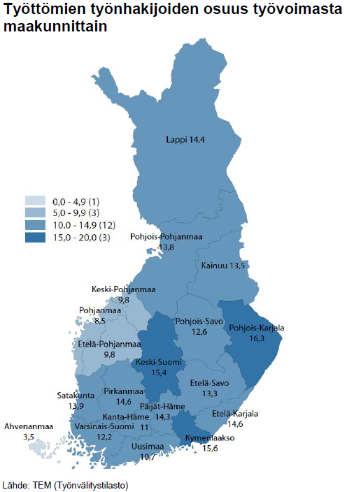

Slide 22
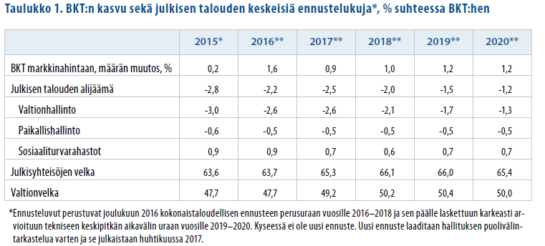

Slide 23
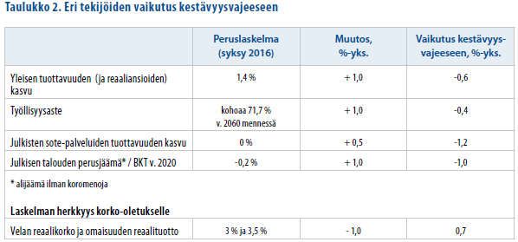

Slide 24
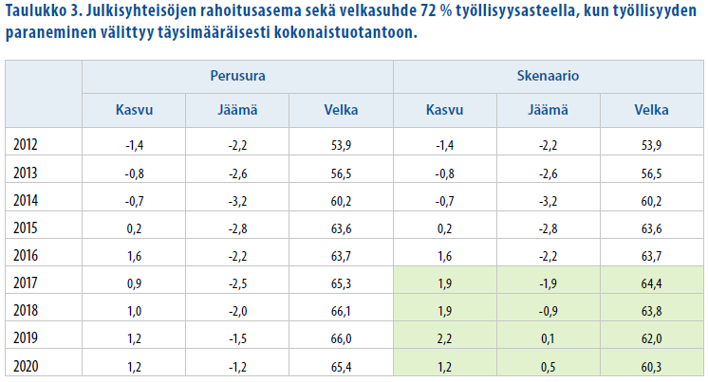

Slide 25
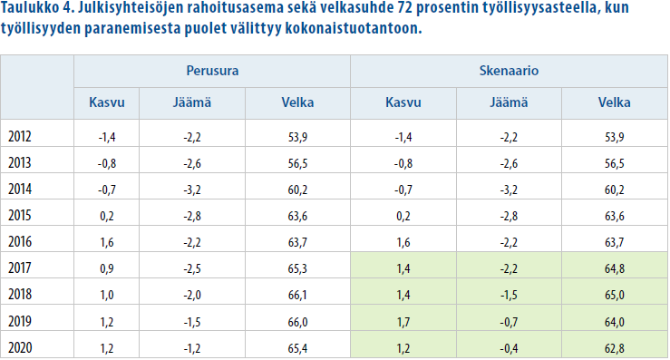

Slide 26
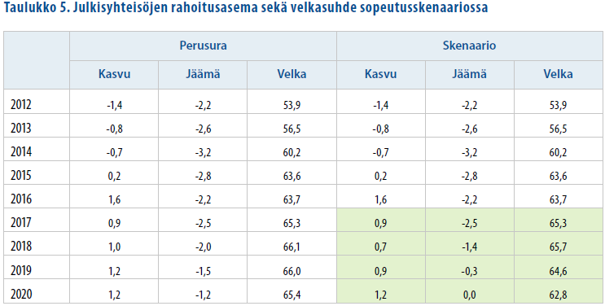

Slide 27
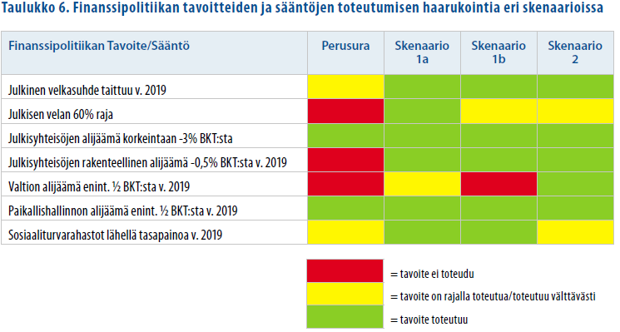

Slide 28
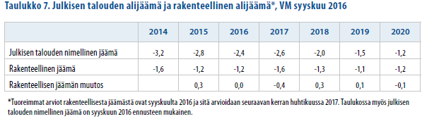

Slide 29
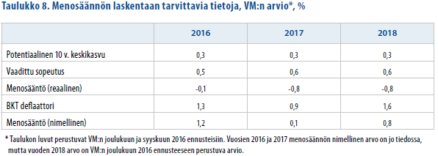

Slide 30

Mikko Spolander
Osastopäällikkö, ylijohtaja
Puh. 02955 30006
www.vm.fi
Valtiovarainministeriön viestintä
vm-viestinta@vm.fi
Mediapalvelunumero (arkisin 8–16) 02955 30500
Valtiovarainministeriön viestintä
vm-viestinta@vm.fi
Mediapalvelunumero (arkisin 8–16) 02955 30500
www.tutkibudjettia.fi

